Slide 1
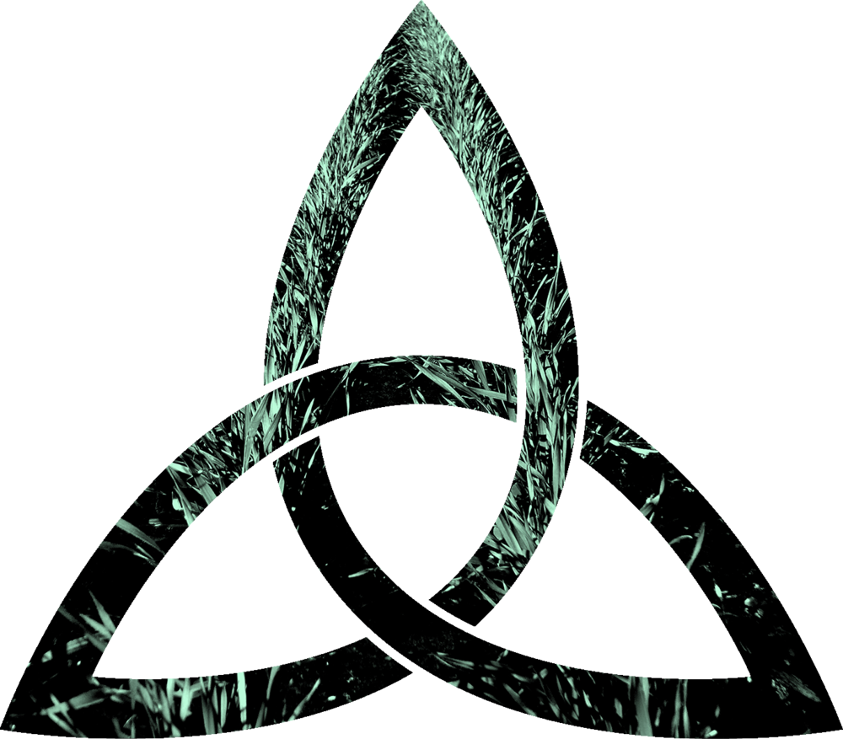



Modellen in samenhang gebruiken
MIM
NEN3610
NEN2660
Notes:
Startpagina algemeen

Slide 2
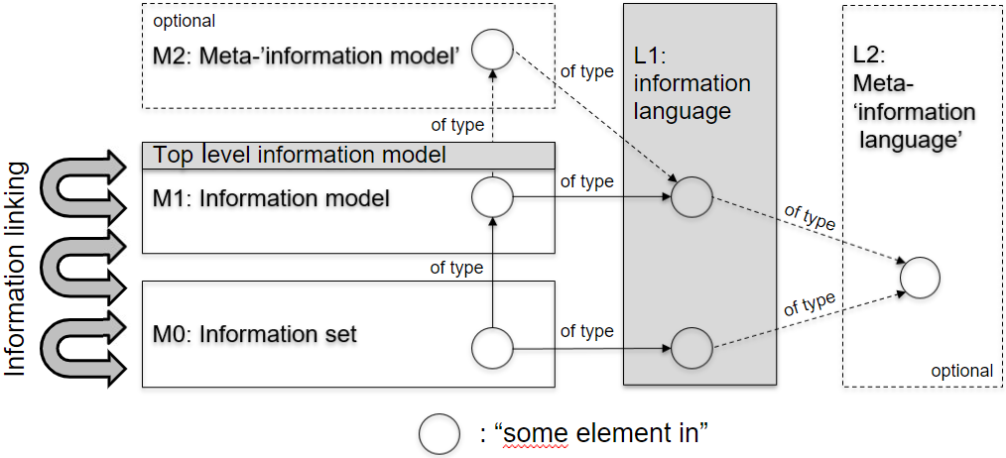
NEN2660
UML-MIM
MIM
LD-MIM
NEN3610
NEN2660
LD-RDF/SH
IMBOR

Slide 3
Top level model
(M1)
Metamodel
(M2)
taalbinding
Metataal
(L2)
“abstracte taal”
“communiceerbare taal”

Slide 4
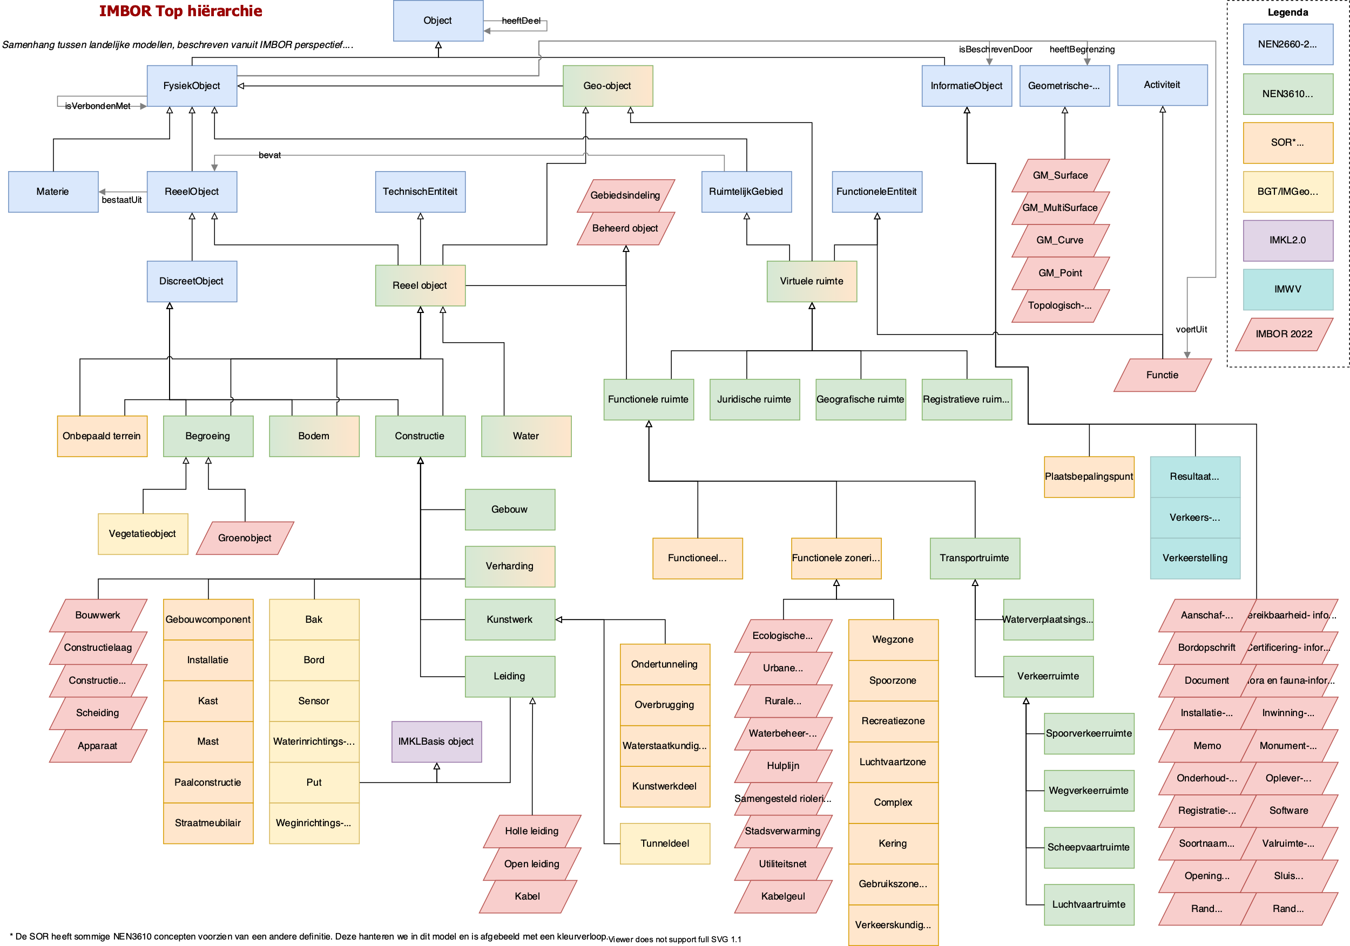
Top level model
(M1)

Slide 5
 | Top level Model (M1) | Metamodel (M2) | Metataal (L2)
MIM | - | MIM CMM | MIM in UML MIM in LD
NEN3610 | NEN3610 | - | -
NEN2660 | NEN2660 TLM | NEN2660 CMM | -
RDFS/OWL/SHACL | - | RDFS/OWL/SHACL CMM | RDFS/OWL/SHACL
Taalbinding van M2 naar L2
Vertaling van L2 naar ander L2
Taalbinding van MIM
Naar UML-MIM en LD-MIM
Taalbinding van NEN2660
Naar RDFS/OWL/SHACL
Vertaling van MIM in LD
Naar RDFS/OWL/SHACL

Slide 6
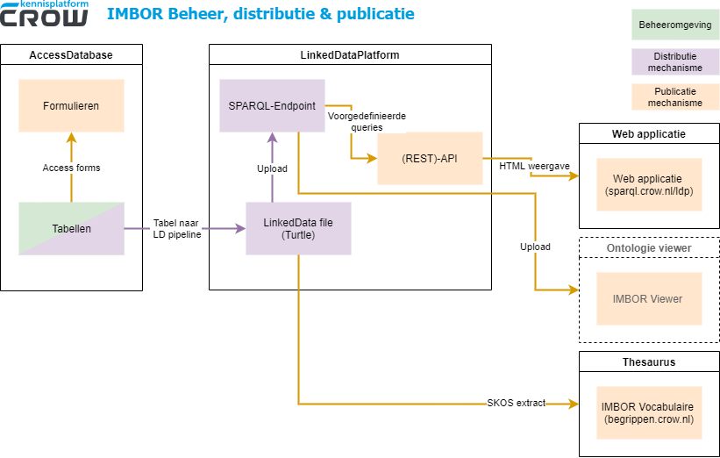
IMBOR conform
M2 NEN2660
binding
IMBOR in
RDFS/OWL/SHACL
IMBOR in
L2 NEN2660
vertaling
IMBOR in
L2 MIM-LD
IMBOR in
RDFS/OWL/SHACL
vertaling

Slide 7
TAALBINDING op L1 niveau (use)
“Concept”
“Objecttype”
MIM
(UML op L2)
<<Objecttype>>
CMM (M2)
NEN2660-2
Modelbinding
(HIER!)
CMM (M2)
MIM
MIM
(LD op L2)
mim:Objecttype
Taalbinding
(NEN2660-2)
Waar is de L2 laag bij
het CMM van NEN2660?
Vertaling
(NEN2660-2)
Linked Data:
RDFS/OWL/SHACL
Linked Data:
RDFS/OWL/SHACL
owl:Class
sh:NodeShape
deze behoren gelijk te zijn!
owl:Class
sh:NodeShape

Slide 8
MIM-1 Basis: begrippen, voorkomens van skos:Concept
Drie begrippen:
Twee van de BRT (hoogte en gebouw)
Eén van de BAG (pand)
Met een harmonisatie-relatie kan aangegeven worden hoe brt:Gebouw en bag:Pand zich tot elkaar verhouden

Slide 9
MIM-2 Beschrijving van het conceptueel informatiemodel, in MIM
De relatie tussen MIM-1 en MIM-2 wordt gelegd via de mim:begrip metarelatie
Twee mim:Objecttypen:
Eén in het BRT model (Building)
Eén in het BAG model (House)
Eén mim:Attribuutsoort:
In het BRT model (height, attribuut van Building)
Voor de duidelijkheid tussen MIM-1 en MIM-2 is gekozen voor Engelstalige termen

Slide 10
MIM-2 Transformatie naar de ontologie
De relatie met het MIM model wordt aangegeven via mim:equivalent
Omdat MIM geen onderscheid maakt tussen de klasse en de shape, zijn er 2 mim:equivalent relaties per MIM modelelement!
Voor elke Objecttype wordt een owl:Class aangemaakt:
Building => :Building a owl:Class
House => :House a owl:Class
Voor elk Attribuuttype wordt een owl:DatatypeProperty aangemaakt:
height => :height a owl:DatatypeProperty
Let op: in de ontologie is dit een first-class citizen!
Voor elke Objecttype wordt een sh:NodeShape aangemaakt:
Building => :Building-Data a sh:NodeShape
House => :House-Data a sh:NodeShape
Voor elk attribuut wordt een sh:PropertyShape aangemaakt:
height => :Building.height a owl:DatatypeProperty

Slide 11
Instantiëring van de ontologie
:Building en :House geven aan tot welke klasse de voorkomens behoren (typering, definitie)
:Building-Data en :House-Data specificeren waaraan de gegevens moeten voldoen
:ThisBuilding is een brt gebouw en heeft een hoogte van 12;
:ThisHouse is een bag pand.
De stippellijnen geven de relatie tussen de instanties en de MIM objecttypen aan: deze is af te leiden op de volgende manier:
:ThisBuilding -rdf:type-> :Building -mim:equivalent-> Building

Slide 12
IMBOR
model
IMBOR
model in RDFS/OWL/SHACL
imbor:ffa16bb2-fa5a-49f1-b3e8-794499b02785 a rdfs:Class;
skos:prefLabel “Bouwwerk”
.
IMBOR
model in MIM-LD
imbor-mim:mim-ffa16bb2-fa5a-49f1-b3e8-794499b02785 a mim:Objecttype;
mim:naam “Bouwwerk”
.
MIM-LD vertaalt naar RDFS/OWL/SHACL
mim-item-ns:Bouwwerk rdfs:label a rdfs:Class;
rdfs:label “Bouwwerk”;
mim:equivalent imbor-mim:mim-ffa16bb2-fa5a-49f1-b3e8-794499b02785
.

Slide 13
imbor:ffa16bb2-fa5a-49f1-b3e8-794499b02785
rdf:type sh:NodeShape , rdfs:Class ;
rdfs:seeAlso imbor-term:713a80a8-00d6-4af4-ad61-8f7f536a40ec ;
rdfs:subClassOf nen3610:Constructie ;
dash:abstract true ;
skos:prefLabel "Bouwwerk"@nl ;
sh:property imbor:3ae6bdf3-e00a-4c6e-9509-a9b0649c46d7, imbor:0c341801-6b5b-4d8f-8f86-1136bc85d143
(…)
.
imbor:3149ec4b-3baf-423e-b6c8-e6f658a3eef9
rdf:type sh:PropertyShape ;
skos:prefLabel "hoogte vastgezet op Bouwwerk"@nl ;
sh:datatype xsd:decimal ;
sh:maxCount 1 ;
sh:path imbor:f46c02ba-18ac-4f9f-856a-64dd56591700 ;
imbor:imborEenheid imbor:9be5aaac-94a3-4ea4-b727-9b032b9a8a64 ;
nen2660:hasUnit unit:M
.
imbor:3ae6bdf3-e00a-4c6e-9509-a9b0649c46d7
rdf:type sh:PropertyShape ;
skos:prefLabel "Bouwwerk bestaat uit Glasvezel versterkte kunststof"@nl ;
sh:path nen2660:consistsOf ;
sh:qualifiedMaxCount 1 ;
sh:qualifiedValueShape [ sh:class imbor:5d390719-05c4-4810-9b64-22767c6ba2c7 ]
.
IMBOR
model in RDFS/OWL/SHACL

Slide 14
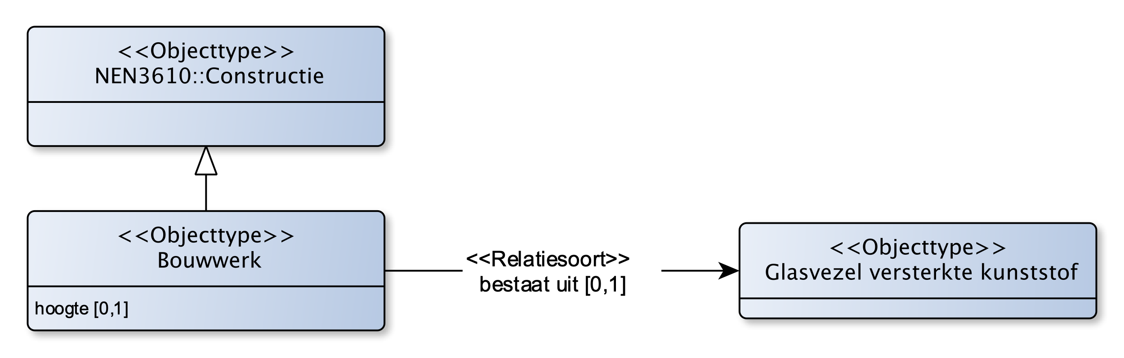
imbor-mim:mim-ffa16bb2-fa5a-49f1-b3e8-794499b02785
rdf:type mim:Objecttype ;
mim:attribuut imbor-mim:mim-f46c02ba-18ac-4f9f-856a-64dd56591700;
mim:begrip imbor-term:713a80a8-00d6-4af4-ad61-8f7f536a40ec ;
mim:begripsterm "Bouwwerk"@nl ;
mim:indicatieAbstractObject true ;
mim:naam "Bouwwerk"@nl
.
imbor-mim:mim-f46c02ba-18ac-4f9f-856a-64dd56591700
rdf:type mim:Attribuutsoort ;
mim:kardinaliteit "0..1" ;
mim:naam "hoogte"@nl ;
mim:toelichting unit:MilliM , unit:M ;
mim:type imbor-mim:mim-decimal
.
imbor-mim:mim-3ae6bdf3-e00a-4c6e-9509-a9b0649c46d7
rdf:type mim:Relatiesoort ;
mim:bron imbor-mim:mim-ffa16bb2-fa5a-49f1-b3e8-794499b02785 ;
mim:doel imbor-mim:mim-5d390719-05c4-4810-9b64-22767c6ba2c7 ;
mim:kardinaliteit "0..1" ;
mim:naam "Bouwwerk bestaat uit Glasvezel versterkte kunststof"@nl ;
mim:unidirectioneel true
.
imbor-mim:mim-5a5fcc11-f27e-413e-9821-47a9a1a30271_mim-ffa16bb2-fa5a-49f1-b3e8-794499b02785
rdf:type mim:Generalisatie ;
mim:naam "Bouwwerk is generalisatie van Uitkijktoren" ;
mim:subtype imbor-mim:mim-5a5fcc11-f27e-413e-9821-47a9a1a30271 ;
mim:supertype imbor-mim:mim-ffa16bb2-fa5a-49f1-b3e8-794499b02785
.
IMBOR
model in MIM-LD

Slide 15
MIM-LD vertaalt naar RDFS/OWL/SHACL
mim-item-ns:Bouwwerk
rdf:type owl:Class , sh:NodeShape ;
rdfs:label "Bouwwerk"@nl ;
rdfs:subClassOf mim-item-ns:Constructie ;
mim:equivalent imbor-mim:mim-ffa16bb2-fa5a-49f1-b3e8-794499b02785 ;
dct:subject imbor-term:713a80a8-00d6-4af4-ad61-8f7f536a40ec ;
sh:property mim-item-ns:Bouwwerk.hoogte , mim-item ns:Bouwwerk.Bouwwerk_bestaat_uit_Glasvezel_versterkte_kunststof
.
mim-item-ns:Bouwwerk.hoogte
rdf:type sh:PropertyShape ;
mim:equivalent imbor-mim:mim-f46c02ba-18ac-4f9f-856a-64dd56591700 ;
sh:maxCount 1 ;
sh:name "hoogte"@nl ;
sh:path mim-item-ns:hoogte
.
mim-item-ns:Bouwwerk.Bouwwerk_bestaat_uit_Glasvezel_versterkte_kunststof
rdf:type sh:PropertyShape ;
mim:equivalent imbor-mim:mim-3ae6bdf3-e00a-4c6e-9509-a9b0649c46d7 ;
sh:class mim-item-ns:Glasvezel_versterkte_kunststof ;
sh:maxCount 1 ;
sh:name "Bouwwerk_bestaat_uit_Glasvezel_versterkte_kunststof"@nl ;
sh:nodeKind sh:IRI ;
sh:path mim-item-ns:Bouwwerk_bestaat_uit_Glasvezel_versterkte_kunststof .
.

